Slide 1
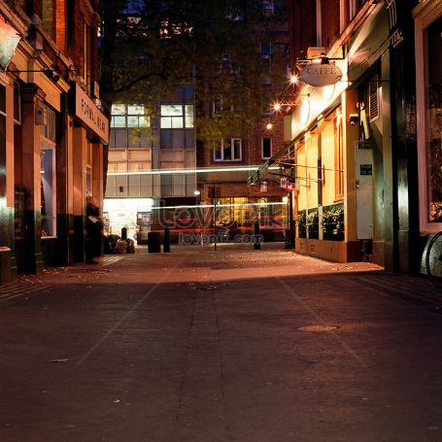
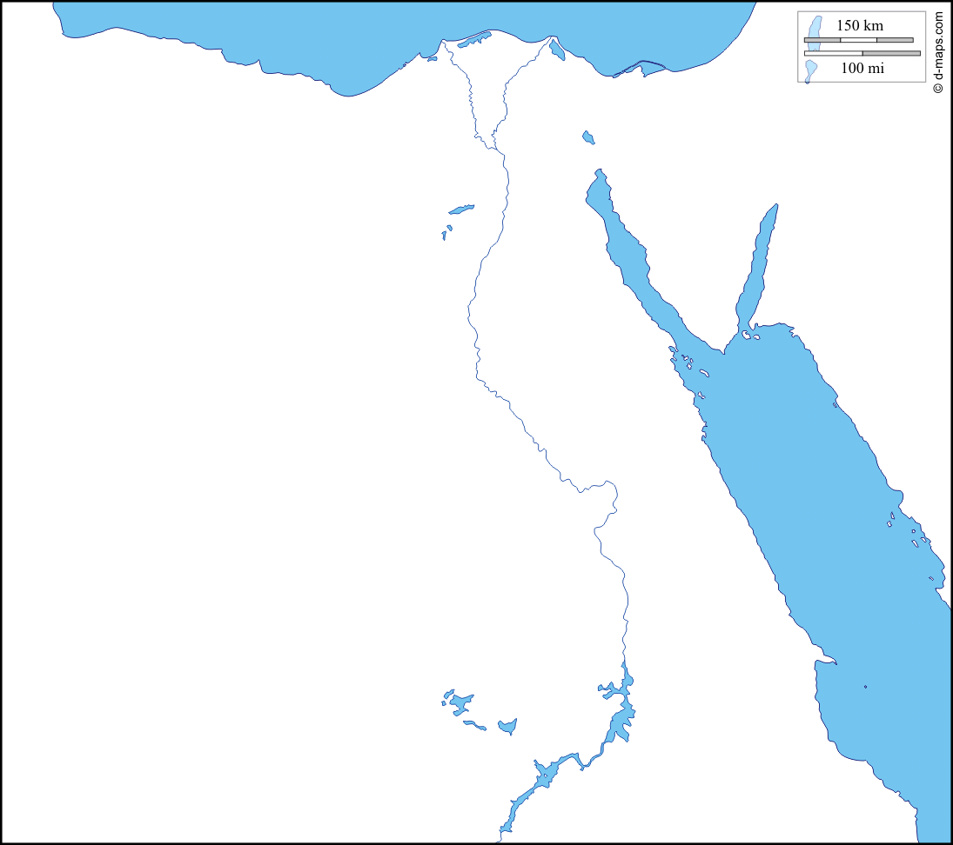
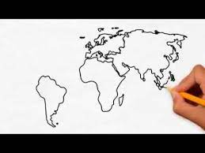
أدوات تحديد المواقع المكان
الصورة
الخريطة

Slide 2
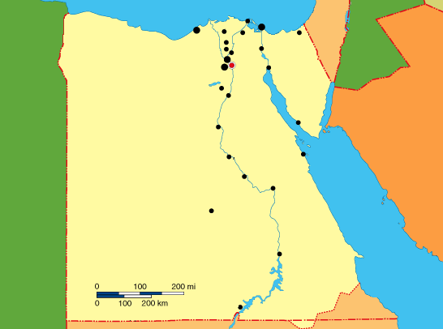
الخريطة:رسم توضيحي لسطح الأرض أو جزء منه باستخدام مجموعة من الرموز والألوان بمقياس رسم محدد.

Slide 3
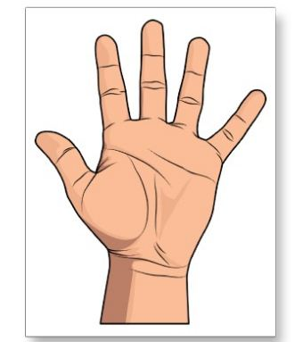
عناصر الخريطة 1-عنوان الخريطة 2-وردة البوصلة 3-مقياس الرسم 4-مفتاح الخريطة 5-خطوط الطول ودوائر العرض (شبكة الإحداثيات)

Slide 4
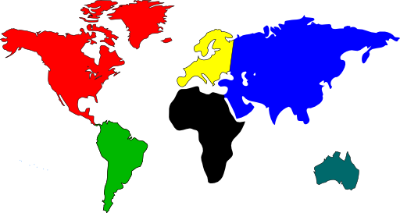
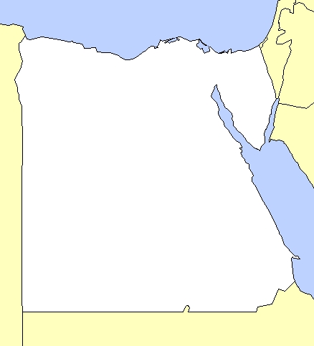
عناصر الخريطة 1-عنوان الخريطة يوضح معلومات الخريطة
خريطة العالم
خريطة مصر

Slide 5
خريطة مصر

Slide 6
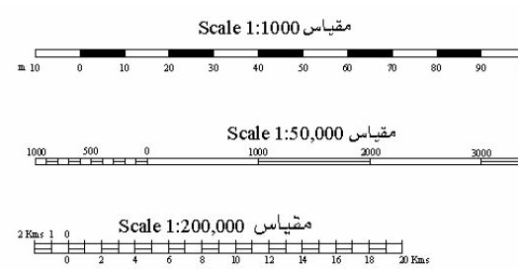
2-وردة البوصلة 3-مقياس الرسم

Slide 7
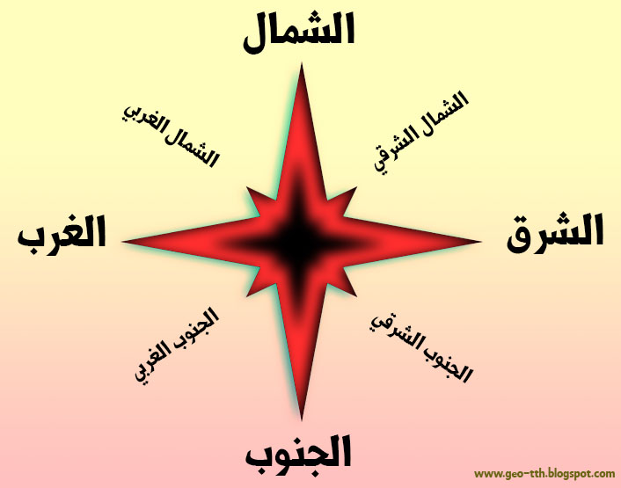
وردة البوصلة:توضح الاتجاهات الأصلية والاتجاهات الفرعية وتساعدنا في تحديد موقع معين علي الخريطة.

Slide 8
مقياس الرسم :هو النسبة بين المسافة علي الخريطة ومايقابلها علي الحقيقة. سم=100 كيلومتر

Slide 9
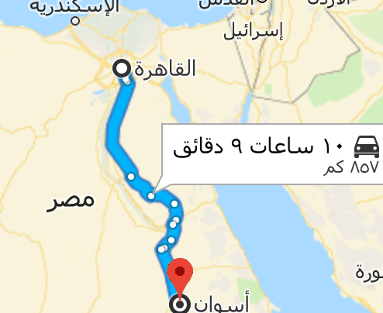

Slide 10
4-مفتاح الخريطة

Slide 11
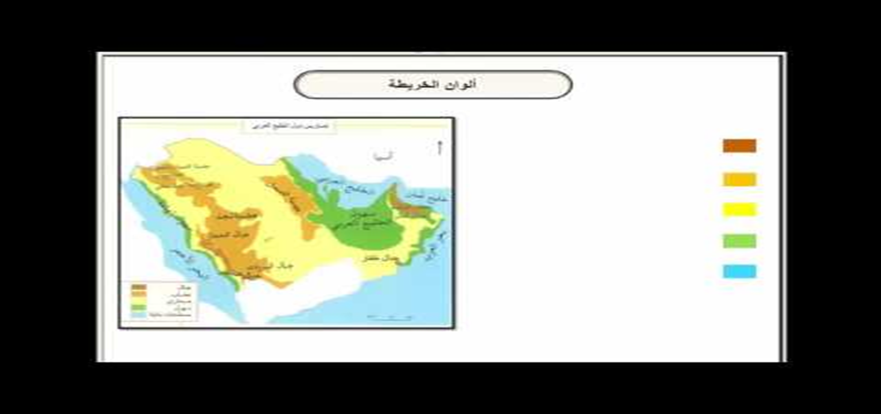
مفتاح الخريطة:يوضح مدلول الرموز والألوان.

Slide 12
5-خطوط الطول ودوائر العرض شبكة الإحداثيات

Slide 13
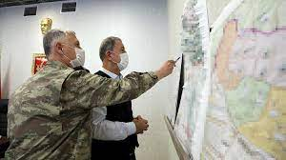
أهمية الخريطة
1-يستخدمها الفلاح في تحديد ملكية الأرض الزراعية.
2-الجيش يستخدمها في تحديد المواقع الحربية.
3-السائح يستخدمها للوصول إلي الأماكن السياحية و الأثرية.
4-.يستخدمها الطيار وقبطان السفينة لتحديد المواقع.
5-يستخدمها الطالب في المذاكرة والطالب في الشرح.

Slide 14
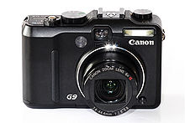
الصورة :هي لقطة لجزء من سطح الأرض باستخدام الة تصوير أوالهاتف.

Slide 15
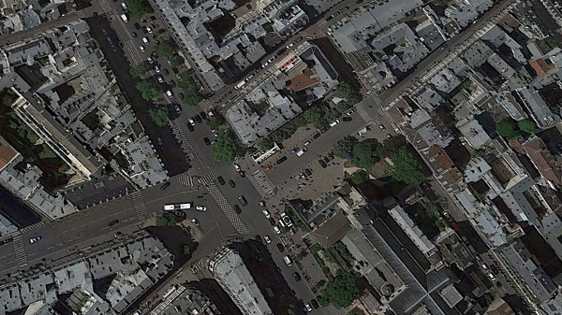
الصورة الجوية:يتم التقاطها من مكان مرتفع من الجو باستخدام الطائرات. وترجع أهميتها انها تساعد في رسم خرائط أكثر تفصيلآ ودقة.

Slide 16
الصورة الفضائية(صورة الأقمار الصناعية) يتم التقاطها باستخدام الأقمار الصناعية وتظهر سطح الأرض من اعلي.تدور حول الأرض وتلتقط صور.

Slide 17
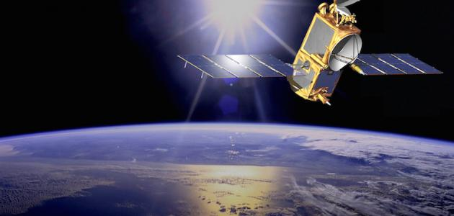

Slide 18
البنات 1-من أدوات تحديد الموقع.........،.......... 2-من الاتجاهات الأصلية.........،......،............،....... عرفي الخريطة

Slide 19
الولاد 1-من عناصر الخريطة .......،........... 2-من الاتجاهات الفرعية......،.......،......،...... عرف مقياس الرسم

